Slide 1
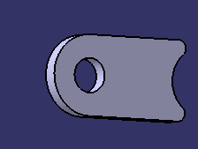
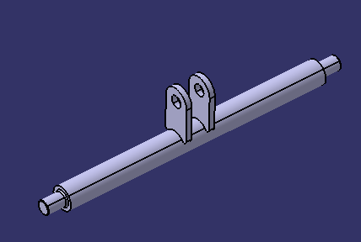
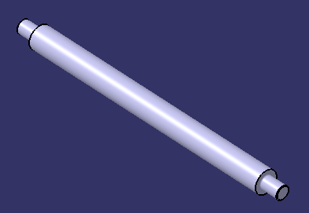
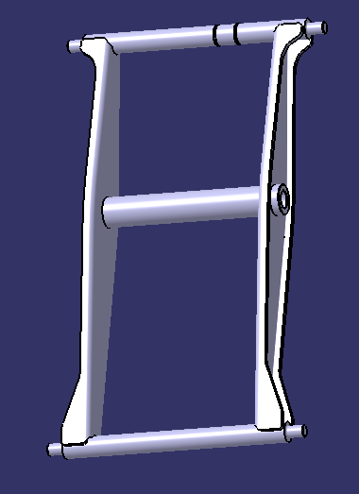
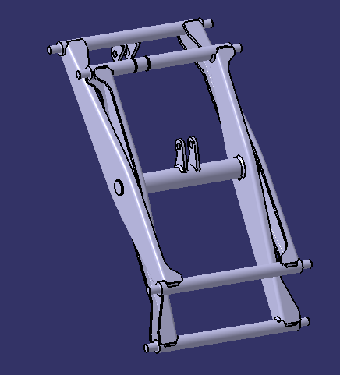
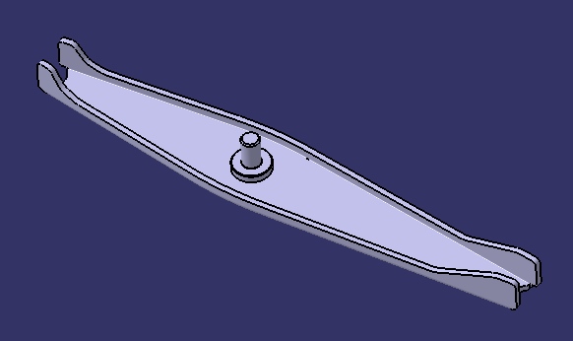

变化点说明
X2
X2
X2

Slide 2
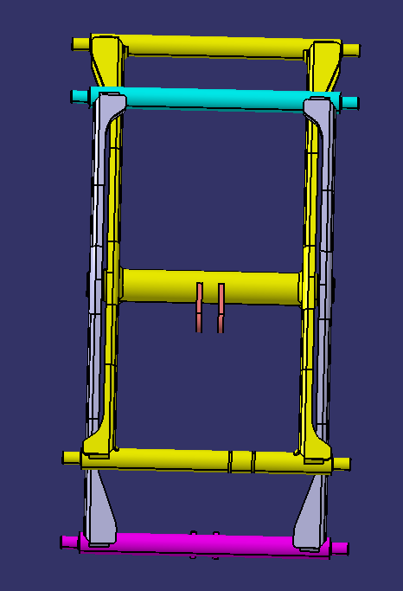

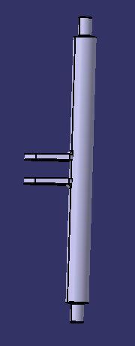
变化点说明
U型块+压紧点
U型块
定位销
基准块
3
2
3
1
1
4
5
1
2
5
3
2
3
1
①利用圆棒端头U型块支撑定位+压钳压紧
②利用圆棒端头U型块支撑定位+压钳压紧
③外形定位+推钳夹紧
④定位销定位零件位置角度
⑤利用定位孔+外形+压钳夹紧

